Slide 1
Om du blir sjuk och behöver råd eller vård

Slide 2
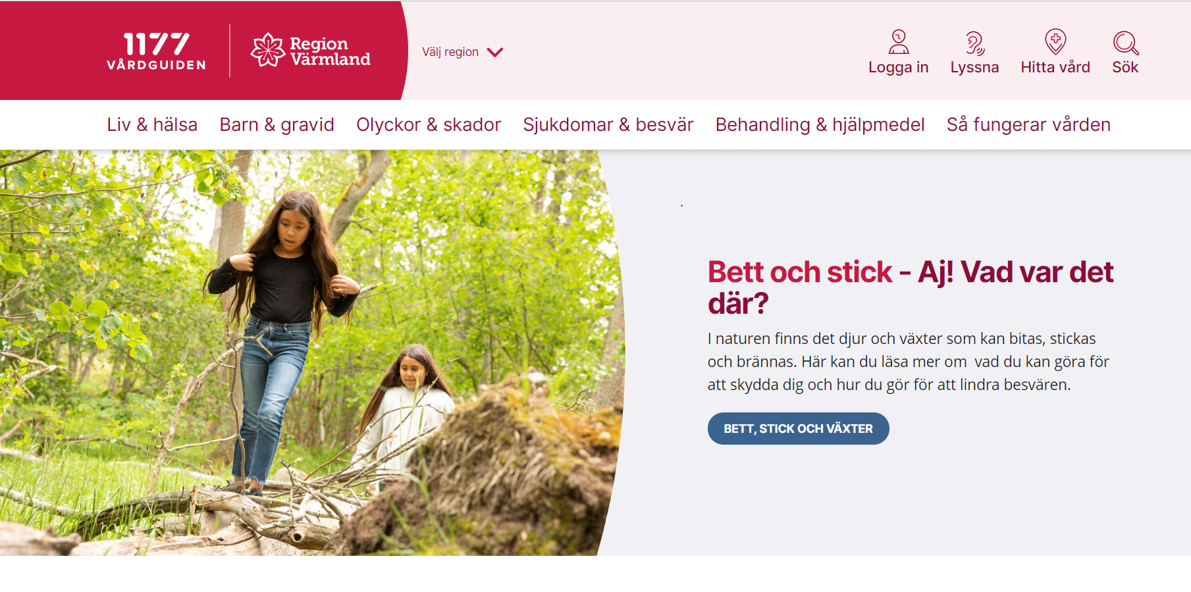
Råd om vård
1177.se
Ring din vårdcentral på dagen
Ring sjukvårdsrådgivningen 1177
på kvällar, nätter och helger

Slide 3
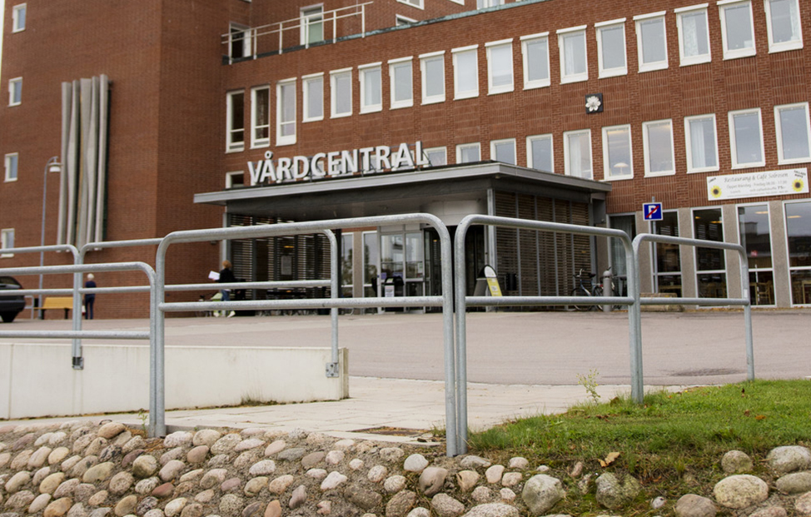
Vårdcentralen
Vårdcentralen är din första
personliga kontakt med vården!
På vårdcentralen behandlas
de vanligaste sjukdomarna.
Om det behövs får du en remiss till annan vård.

Slide 4
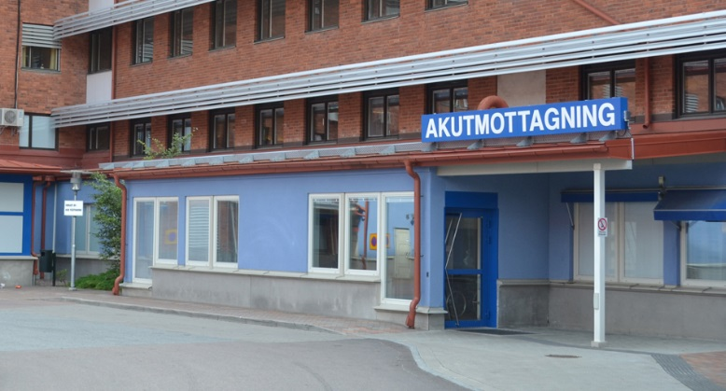
Akuten
Du ska bara åka till akuten
om du har en allvarlig sjukdom
eller skada.
Ring om möjligt 1177 innan du åker.
Ring 112 om det är en nödsituation och du behöver akut hjälp av ambulans, polis eller brandkår.

